Slide 1
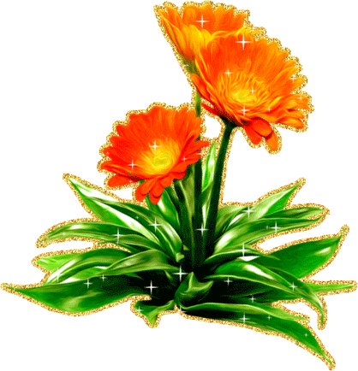
Первоцветы

Slide 2
Название работы:
Первоцветы
Ф. И. О. участника: Литвиненко Лилия Николаевна
Должность: воспитатель коррекционной группы для детей с нарушением опорно – двигательного аппарата
Наименование образовательной организации:
МБДОУ детский сад «Колокольчик» г. Волгодонска
Образовательная область: социально-коммуникативное развитие
Аудитория, на которую рассчитана презентация:
дети дошкольного
возраста

Slide 3
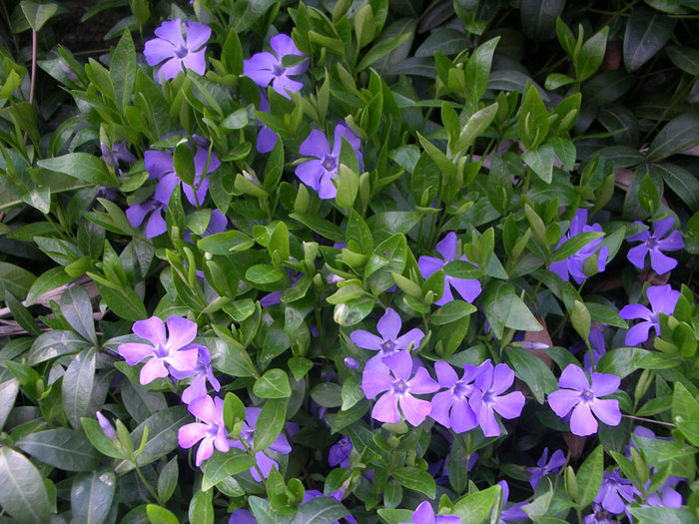

барвинок
Вечнозеленый барвинок сохраняет свою листву даже под снегом. Как только почва начинает оттаивать, он образует новые побеги, а в апреле покрывается нежно-синими цветами.

Slide 4
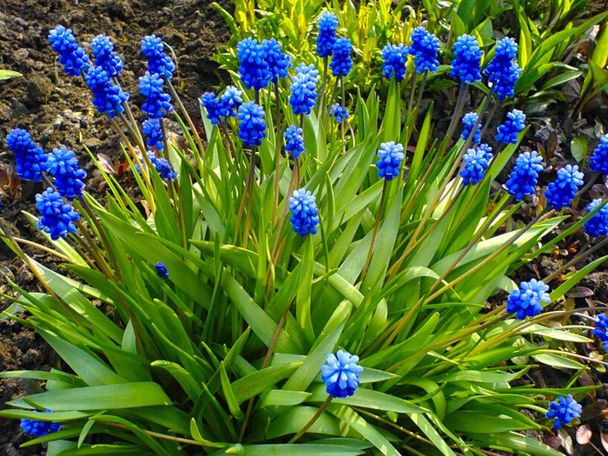
мускари
Мускари или мышиный гиацинт – многолетнее луковичное растение. Его крохотные цветки-колокольчики собраны в кистевидные соцветия синего, голубого, фиолетового или белого цвета, в зависимости от вида.

Slide 5
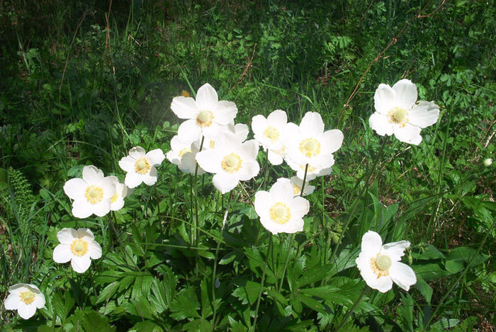
Ветреница
или
анемона
Это растение называют ветреницей потому, что лепестки большинства видов легко опадают при ветре. В зависимости от вида анемоны могут цвести ранней весной, летом или осенью.

Slide 6
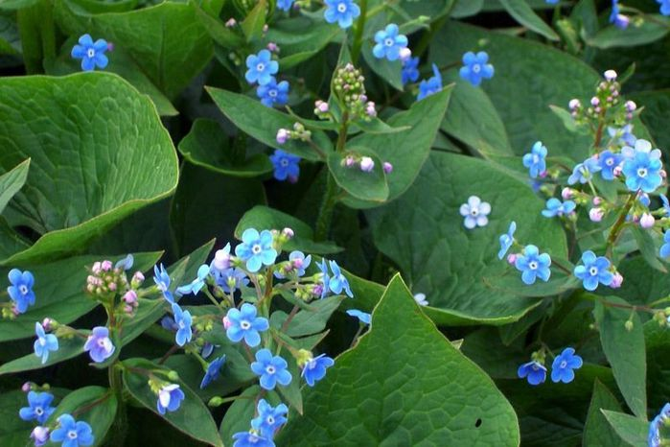
бруннера
Незабудочник-травянистый многолетник высотой до
40 см. Это неприхотливое морозостойкое растение прекрасно растет в тенистых уголках сада. Цветки мелкие, собранные в верхушечные соцветия. Цветет в мае.

Slide 7
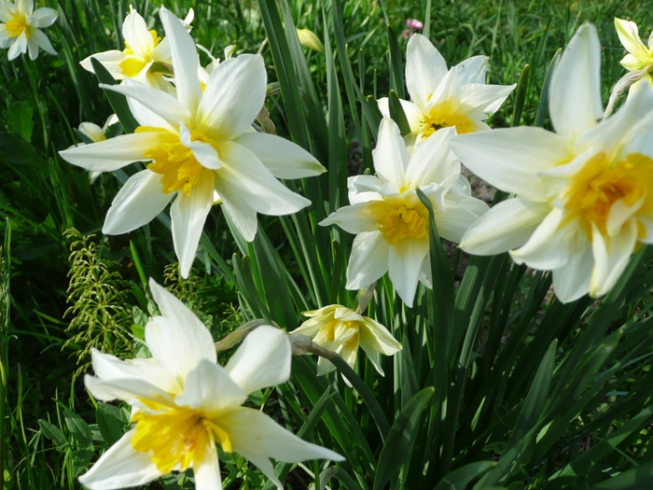

Нарцисс
Это многолетнее растение с огромным разнообразием сортов и гибридных форм. Цветет с марта по июнь, в зависимости от вида.

Slide 8
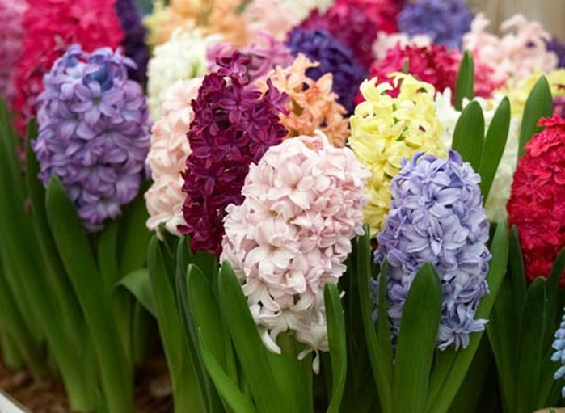

гиацинт
Гиацинт можно по праву считать фаворитом весеннего сада за его эффектные соцветия и потрясающий пьянящий аромат. Начинают цвести эти растения в апрели и радуют богатой палитрой оттенков белого, синего, оранжевого , желтого и розового цветов.

Slide 9
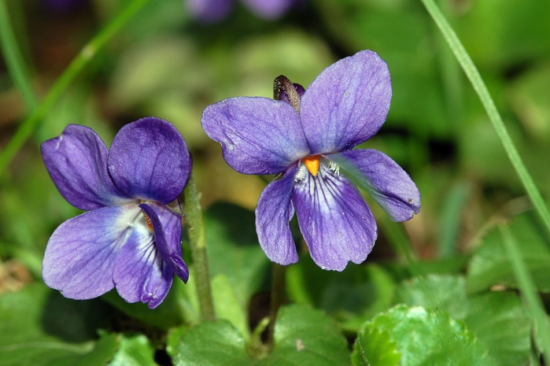

фиалка
Фиалка душистая – многолетнее ранневесеннее растение. Во время цветения ее ароматом наполняется вся округа. На юге, если выдается теплая продолжительная осень, фиалка может снова зацвести в октябре-ноябре. А бывает, что ее цветение продолжается всю зиму.

Slide 10
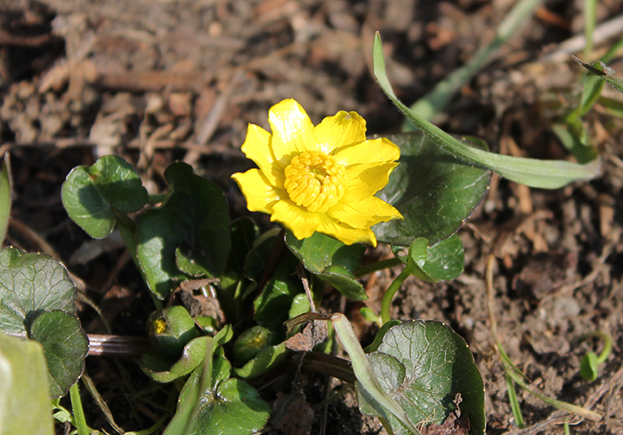

чистяк
Чистяк весенний появляется сразу же после того, как растает снег. Его милые желтые цветочки полностью распускаются только на ярком солнце, то есть в середине дня, а в пасмурную погоду и ночью – закрываются.

Slide 11
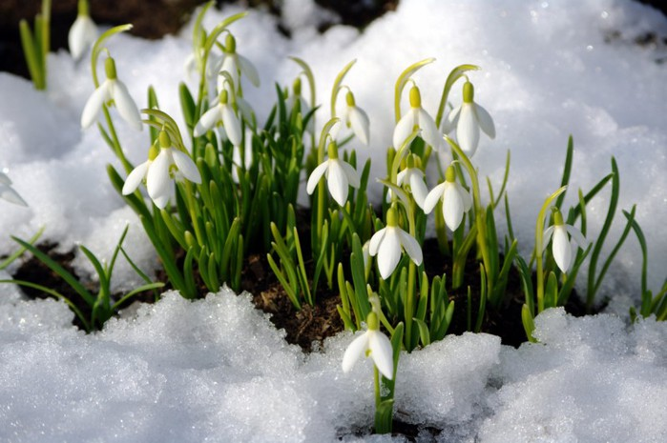

подснежник
Этот цветок всем знаком с детства. Кто не помнит сказку "12 месяцев"? Эти неприхотливые трогательные цветы с белыми цветками-колокольчиками одними из первых появляются ранней весной. Цветут подснежники около месяца, хорошо переносят перепады температур и не боятся ранневесенних морозов.

Slide 12
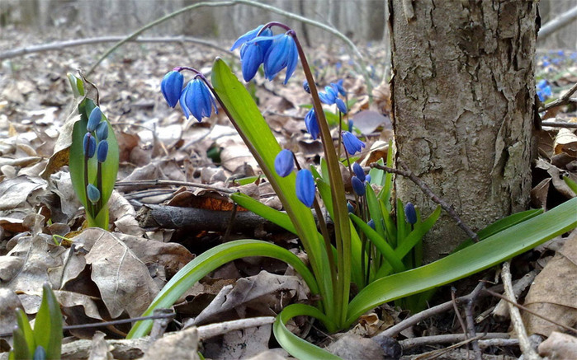

пролеска
Пролеску иногда называют голубым подснежником, из-за внешнего сходства с последним, а еще потому, что появляется она, как только сойдет снег. На самом деле это разные растения. Эти голубые или синие цветочки так же не пугают весенние морозы.

Slide 13
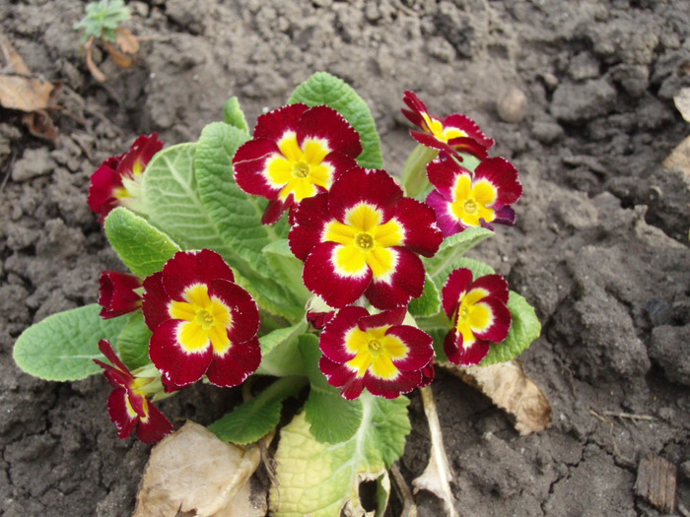
Примула
Или
первоцвет
Существует множество разновидностей этого растения, в культуре выращивается лишь малая их часть. Цветут примулы ранней весной обильно и продолжительно, у некоторых видов возможно повторное осеннее цветение.

Slide 14
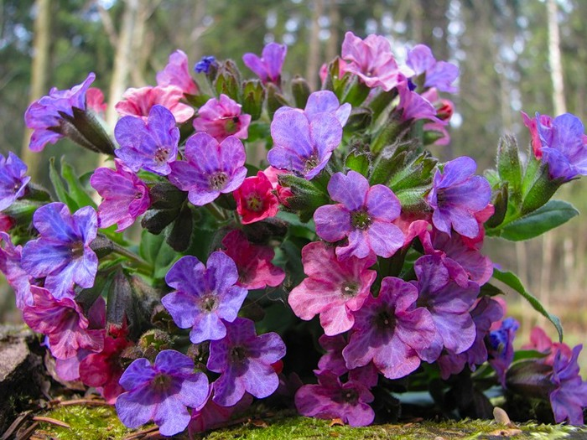

медуница
Медуница цветет в апреле-мае. Хорошо растет на легких, хорошо увлажненных почвах. После цветения образует множество разноцветных листьев.

Slide 15
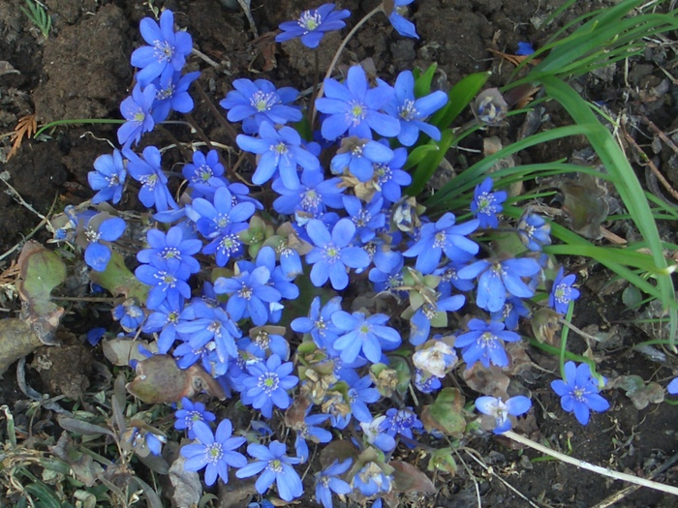
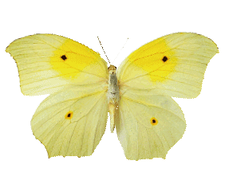
печеночница
Печеночницу в народе называют перелеской, поскольку она не любит открытых мест и растет только в лесу. Ее нарядные, ярко голубые пышные букетики так приятно бывает найти в лесу после долгой зимы.

Slide 16

Стихи о первоцветах
Н. Железкова
На лесной проталинке
Рос цветочек маленький,
Нежный и пушистый,
Бело-серебристый.
Мы цветок срывать не стали,
Мы его на фото сняли,
И теперь он в рамочке
На столе у мамочки.
Не надо срывать подснежники или покупать букеты — эти цветы занесены в Красную Книгу!
Лучше сфотографируем, как мы или автор стихотворения.

Slide 17
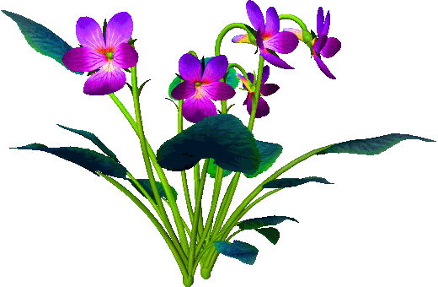

«Весенние цветы»
Вновь поют ночами соловьи.
Зеленеют рощи и поляны.
А на даче нашей расцвели
Примулы, нарциссы и тюльпаны.
Как они красивы и нежны –
Эти дети солнечного света.
Как цветы весенние нужны
Нам, забывшим разноцветье лета!
В чём их милой прелести секрет?
Пусть потом цветут пионы, розы…
Но весенний радостный букет
Нам сейчас роскошных роз дороже!
Любовь Полякова

Slide 18
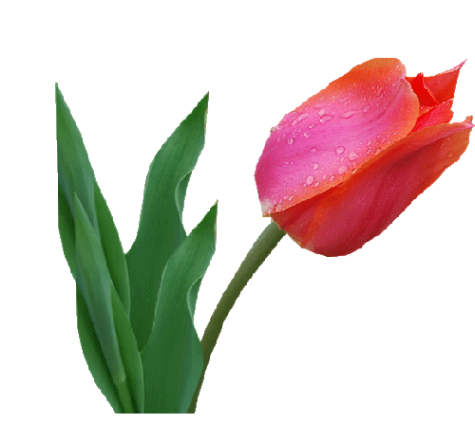

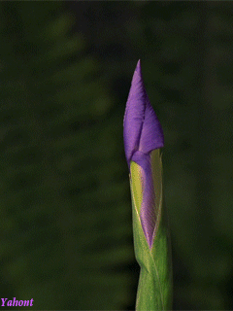
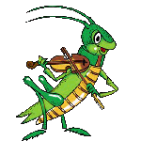
Рассеялись туманы,
Растаяла зима.
И расцвели тюльпаны –
В наш дом пришла весна!
Их лепестки трепещут,
Как крылья мотыльков.
А вдруг они все вместе
Взлетят до облаков?
И полетят, как стая
Весёлых мотыльков
До дальнего до края
Голландских берегов?!
Вот отчего так часто
В сад выбегаю я –
Мне с ними расставаться
Не хочется друзья!
Ах, ирис! Что за чудо цветок:
Он душист, он красив и он в меру высок
Он не горд и не зол, а он добр и он мил,
Не найдется такой, кто б его не любил!!!!

Slide 19
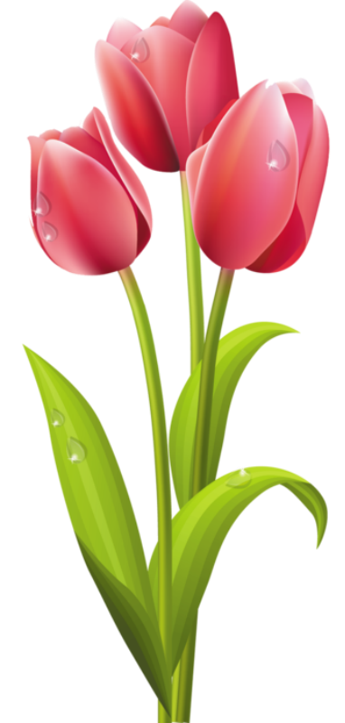
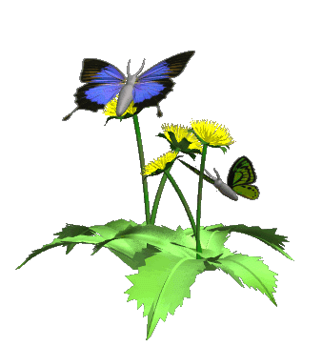
Отгадай загадку
Их в Голландии найдёте,
Там везде они в почёте.
Словно яркие стаканы,
В скверах там цветут ...
То он Солнышко лучистое,
То он Облачко пушистое.
Лета ждать не захотел.
Ветер дунул - облетел!

Slide 20
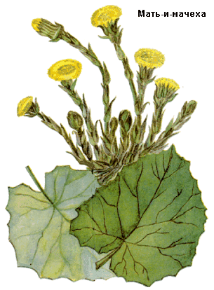
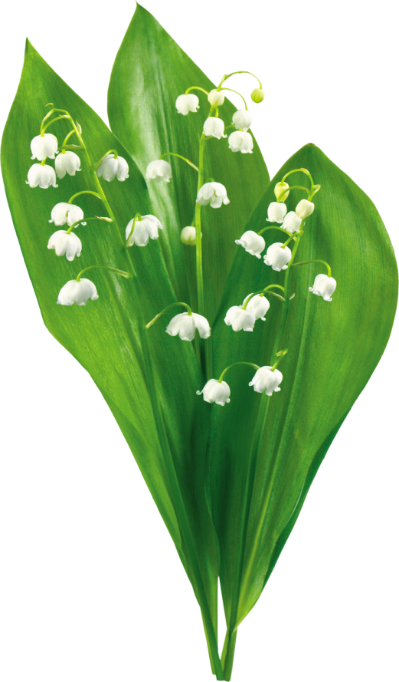
Я знаменита не цветами,
А необычными листами:
То твердыми, холодными,
То мягкими и теплыми.
Белые звоночки
У меня в садочке,
На зеленом стебельке
Прячутся в тенёчке.

Slide 21
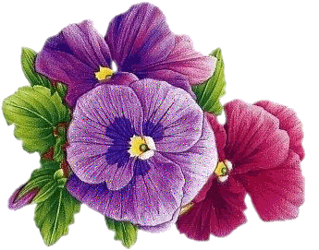
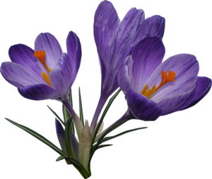
Бабочек, синих и жёлтых, и белых
много на клумбу цветочную село.
Сами узнаете их без подсказки
это цветочки…
Жёлтый, белый, голубой;
На земле растут пустой.
У весны есть фокусы:
Распустились...

Slide 22


Slide 23





